Slide 1

ERP ODOO
Deployement et development d’une solution
Préparé par Annassiri Fatima Zahra et El jemlaoui Ikram

Slide 2

01
Development d’un module de gestion d’hopital

Slide 3


Problématique
Pour gérer l’activité globale des patients au sein de l’hôpital, chaque service utilise indépendamment des applications informatiques et outils personnels.
Ceci génère une difficulté d’échange de données entre les différents départements de l’hôpital.
N’oublions pas l’hétérogénéité et l’existence des surcharges au niveau des rendez-vous. Ce qui ajoute des complexités de plus à la vie des patients qui souffrent déjà, un souci de plus !

Slide 4

Objectif et fonctionnalité :
L’objectif principal de notre projet consiste à automatiser un ensemble des processus des patient au sein d’hôpital “Gestion des patient”, tout en travaillant sur une base de données unique et homogène afin de réduire les redondants et simplifier le processus des registres.
Notre mission donc consiste donc à développer et testé un module Odoo, répond aux besoins.

Slide 5

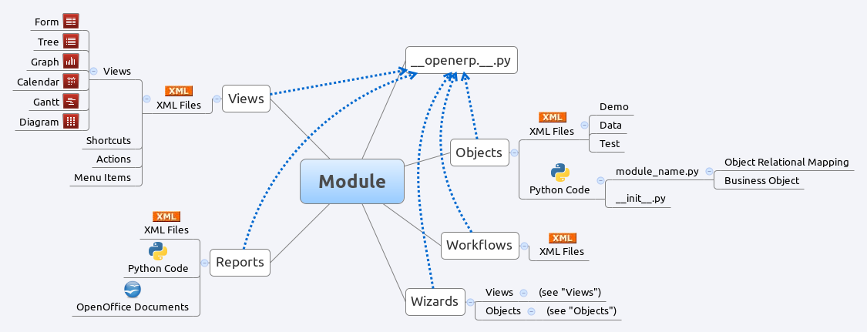
Structure d’un module Odoo

Slide 6



Technologie mise en ouevre
Version 14
</>

Slide 7
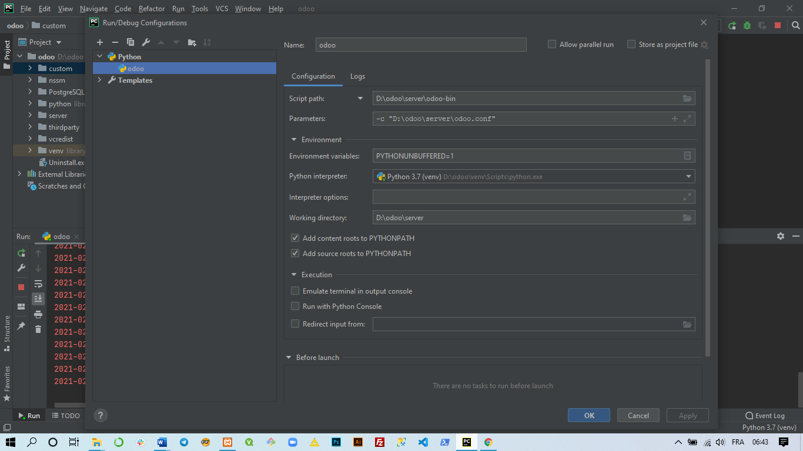
Manipulation des modules
Configuration d’odoo avec Pycharm

Slide 8
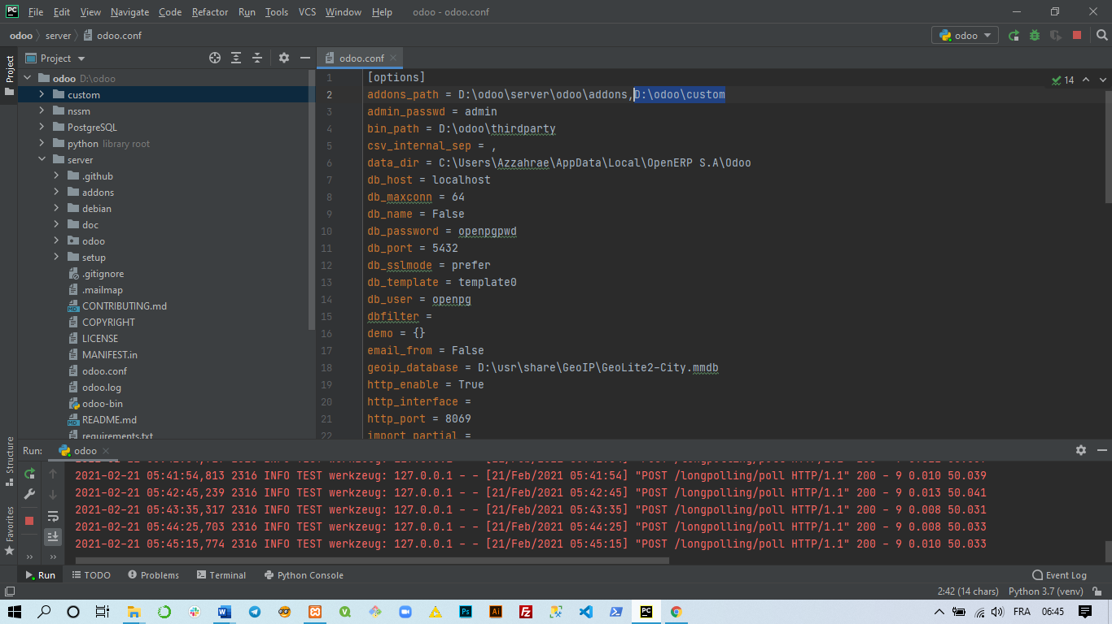
Manipulation des modules
Création d’un nouveaux dossier pour les nouveaux module a développer et ajouter son Path au fichier .conf , ensuite run le projet

Slide 9
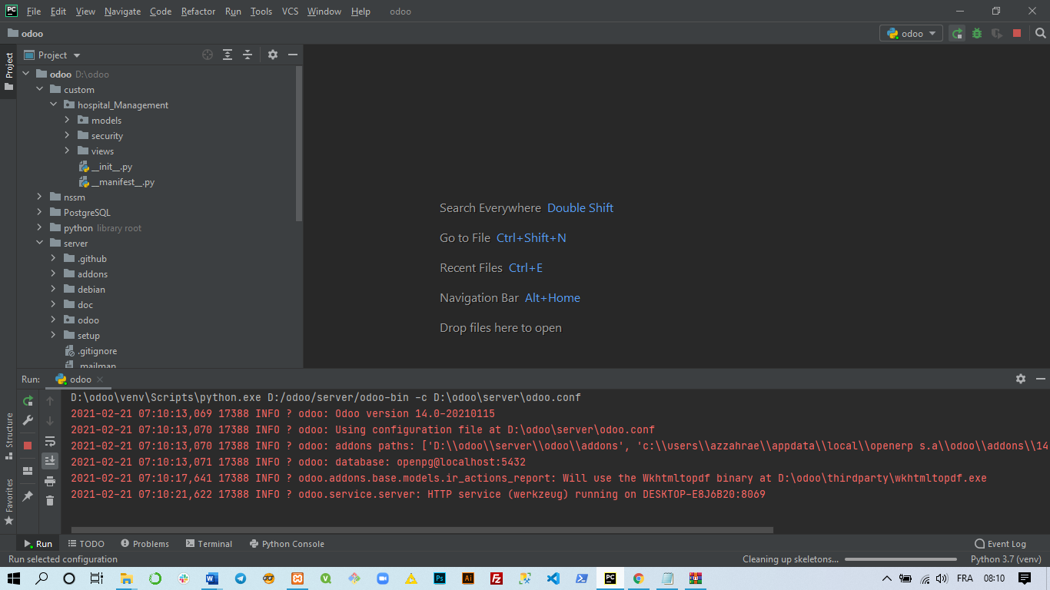
Manipulation des modules
Création de module, ainsi l’ajout du code nécessaire pour la creation du model BD, views Xml et le fichier descriptif manifest.py

Slide 10
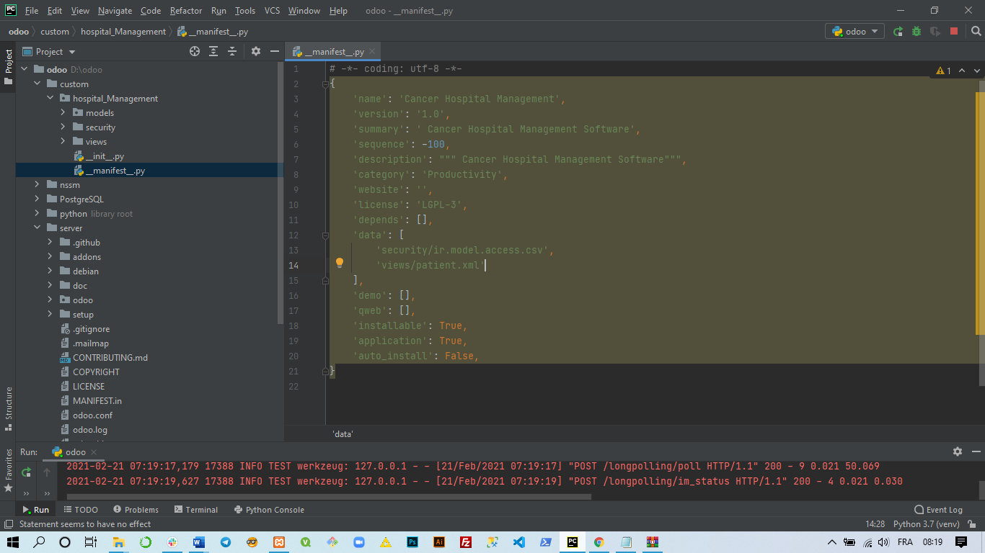
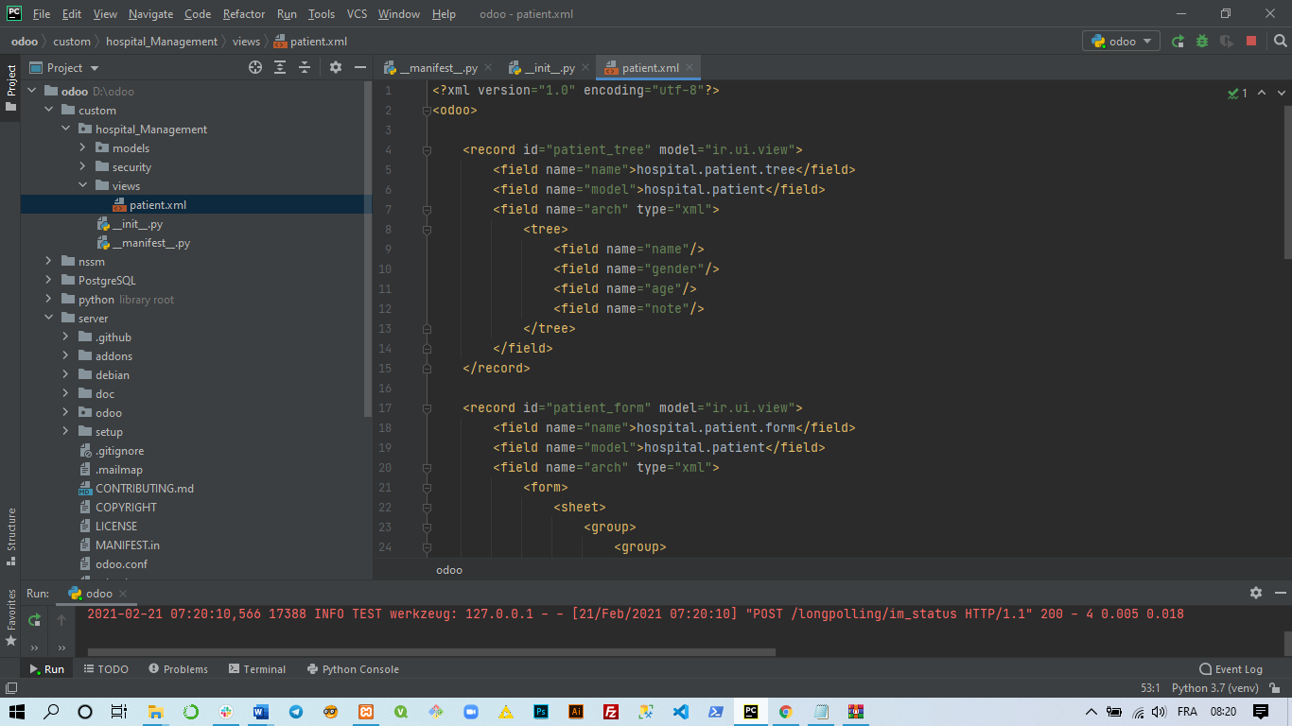
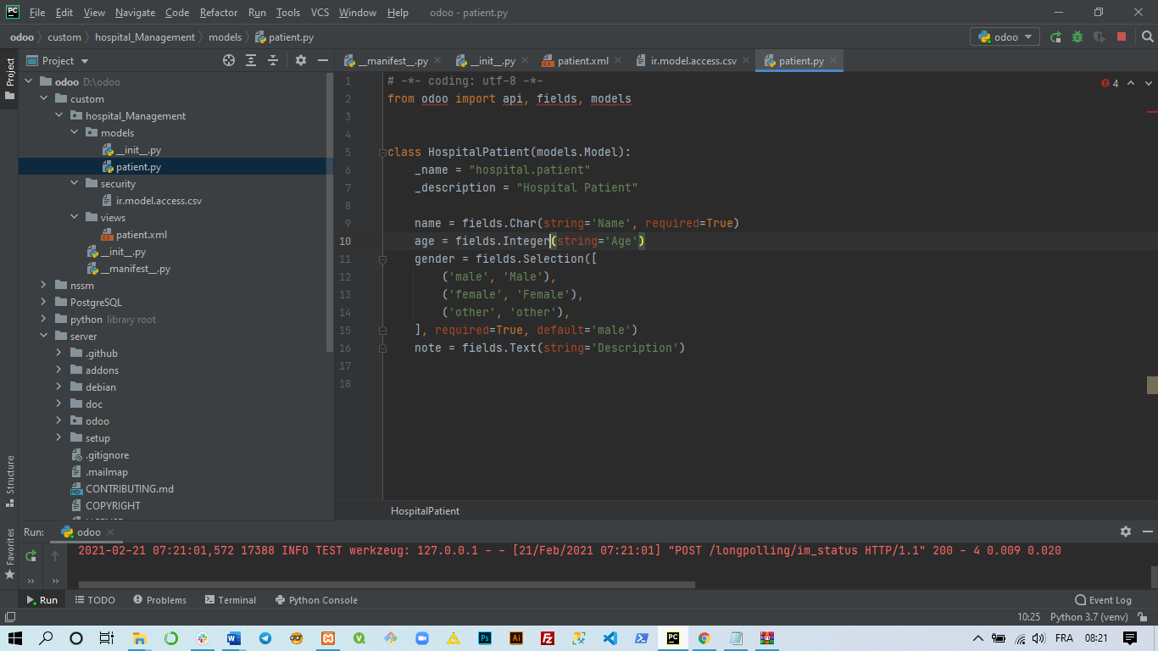
Manipulation des modules
manifest.py contient les information générale du module, Patient.py contient le model et les classe du BD , View -> patient.xml contient les champs de base de données ainsi ls information de menu , il assure la relation client server via un web service

Slide 11
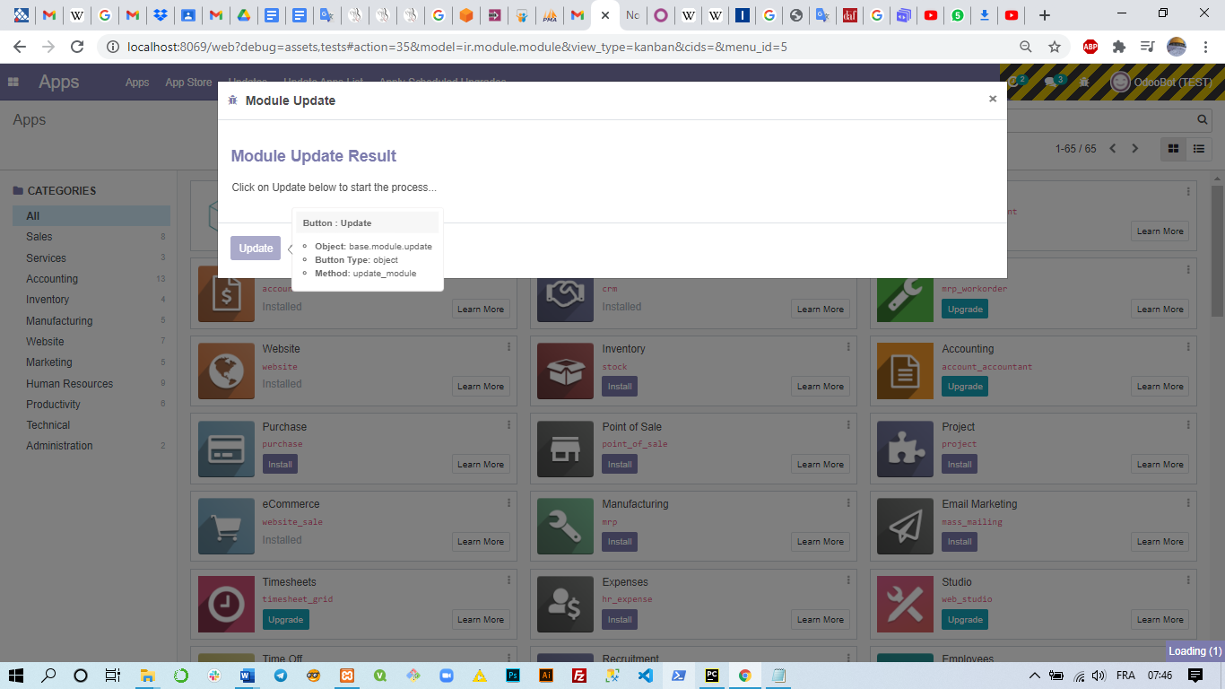
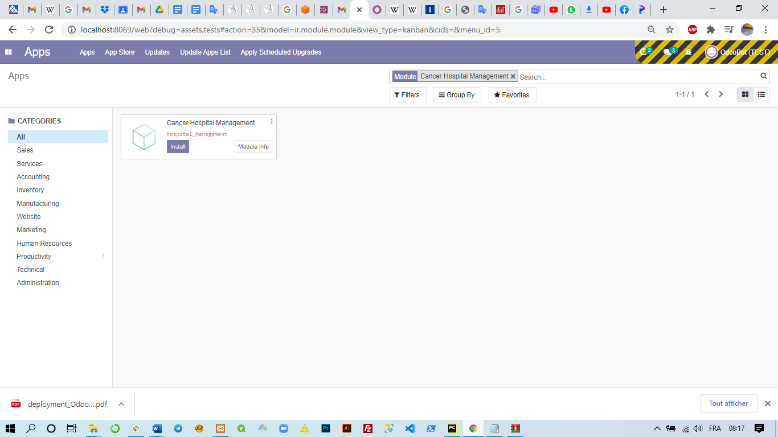
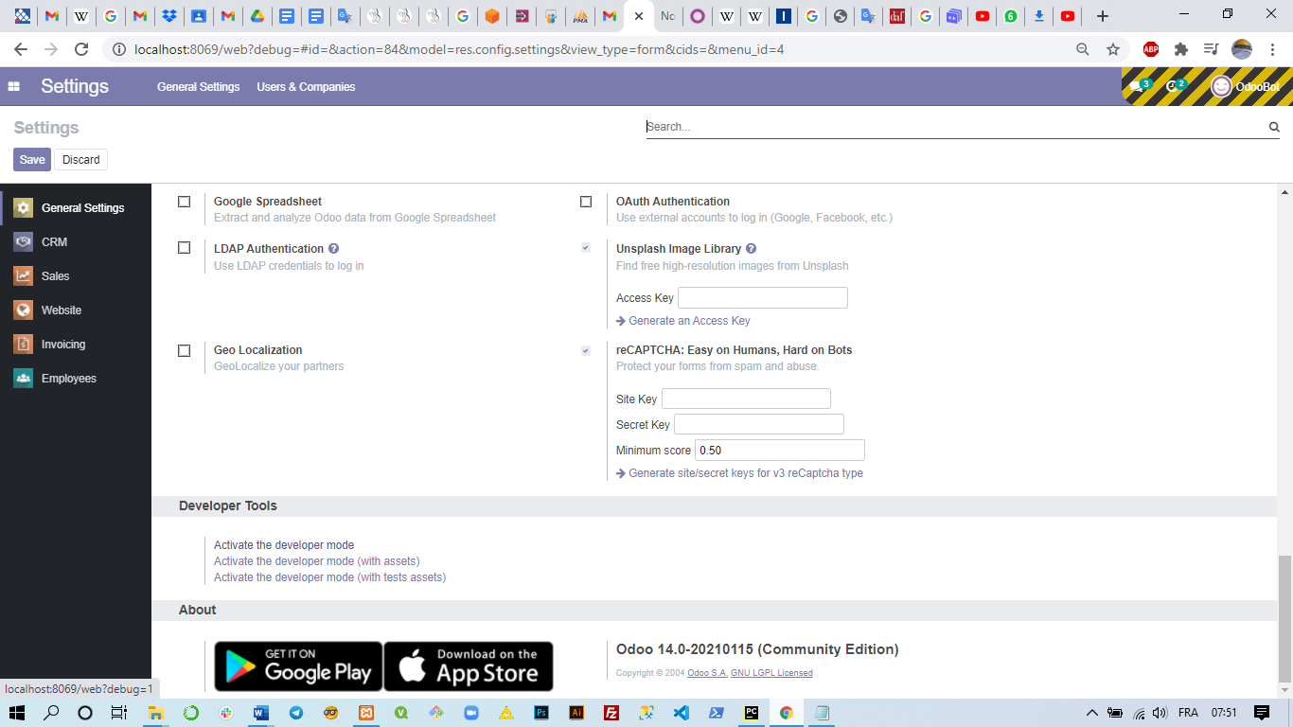
Installation et test
En localhost , switcher en mode dev , update la liste des App et chercher le new module puis l’installer

Slide 12
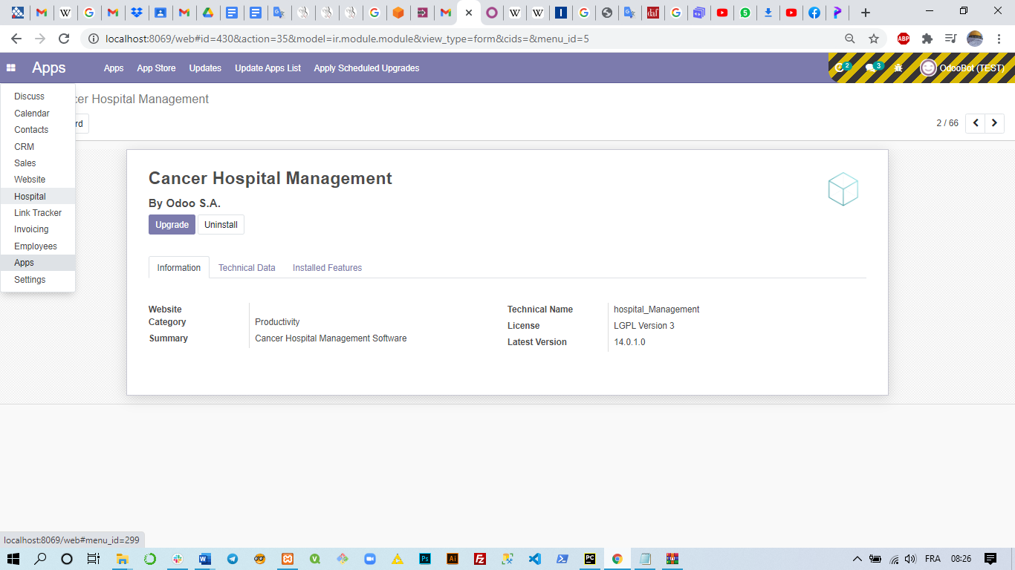
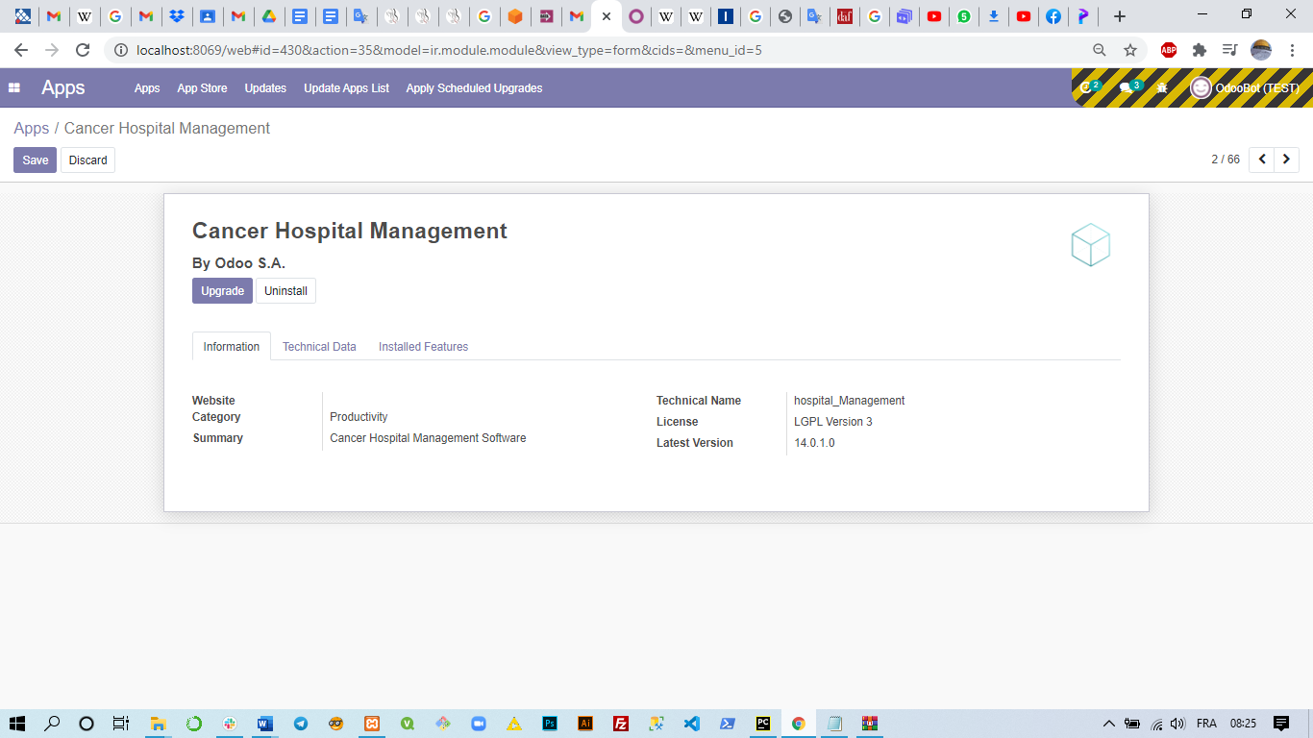
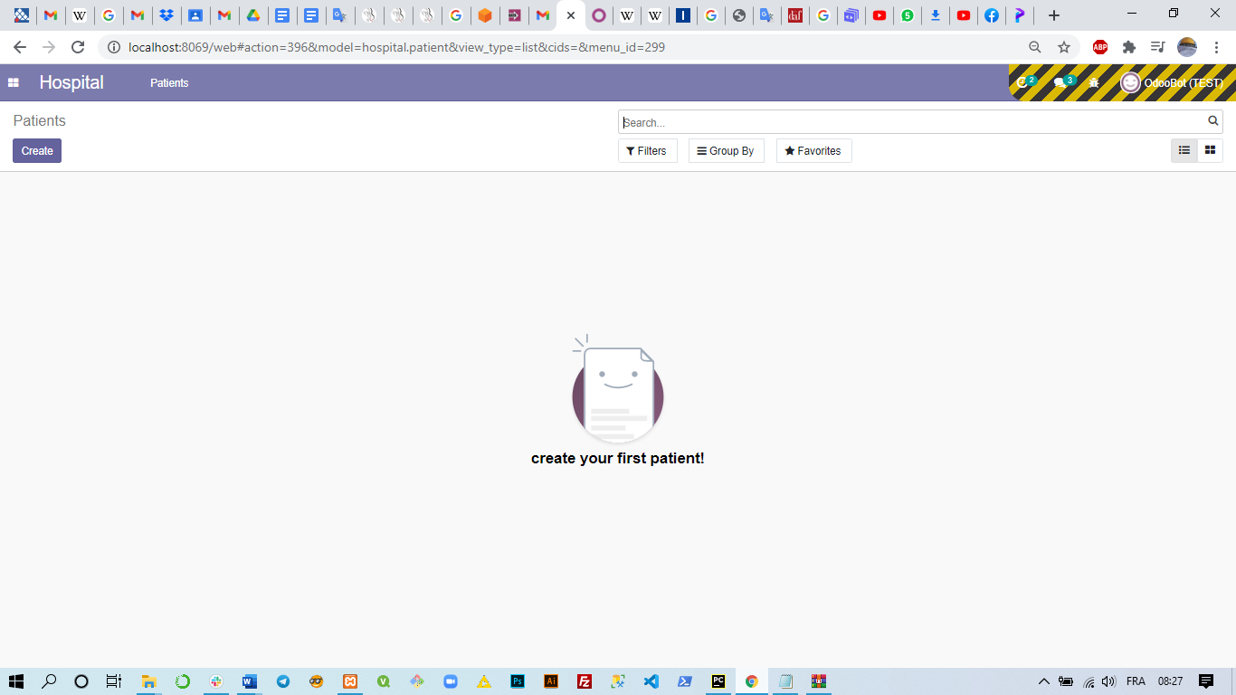
Installation et test

Slide 13
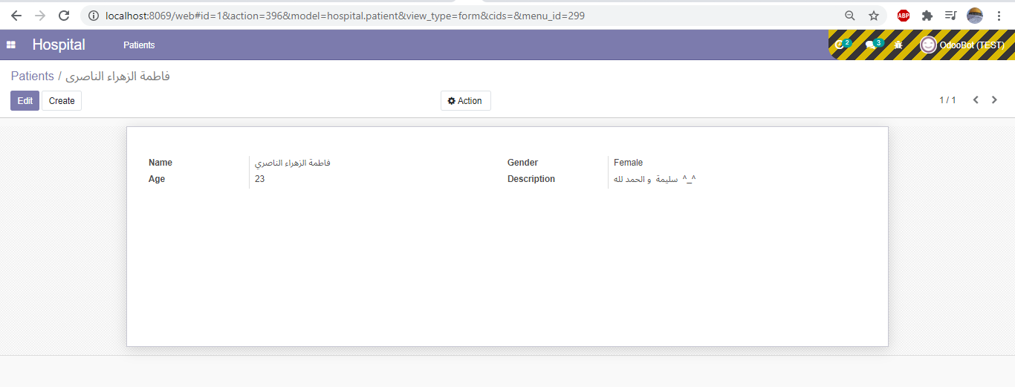
Test Done ! Avec Sucées

Slide 14

02
Pojet Deployement Gestion de stock avec site web eComerce

Slide 15

Problématique et Objectif !
Une organisation produit des huiles essentielle naturelle bio, veulent bien Commercialiser leurs produits via une plateforme web, ainsi stocker ces produits. Veulent automatiser ces actions via la plateforme Odoo.

Slide 16
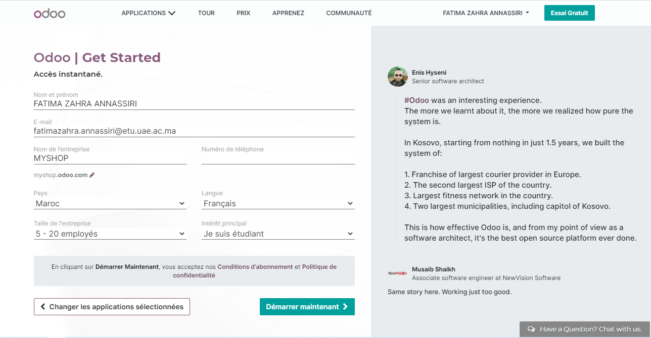
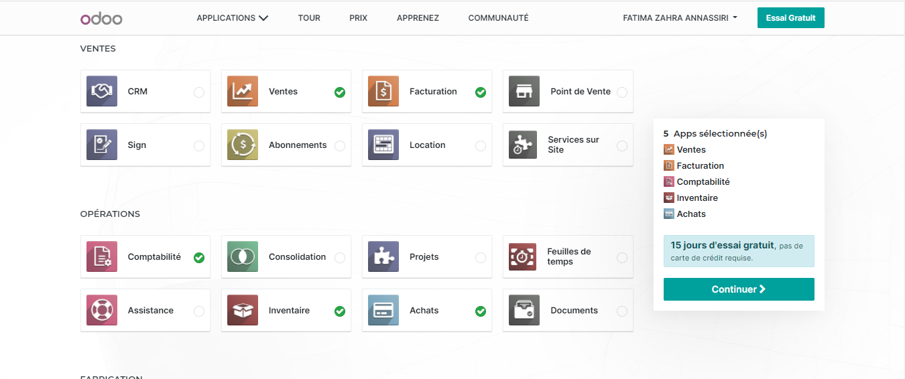
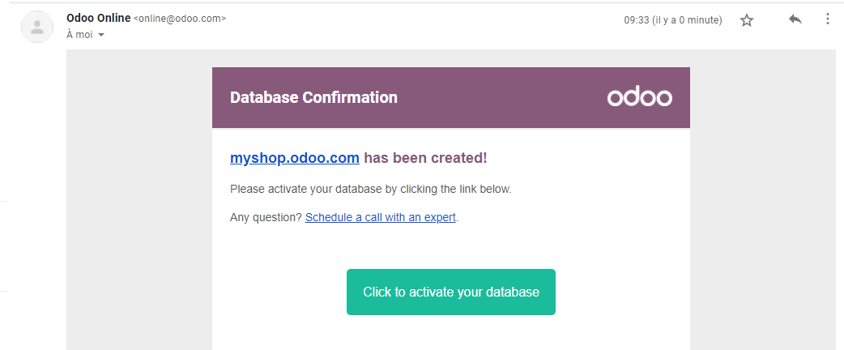
Instalation des modules
Installation des modules Odoo nécessaire pour notre gestion de stock , création et activation e base données via email et accepter le trial de 15 jour des module Odoo cloud

Slide 17
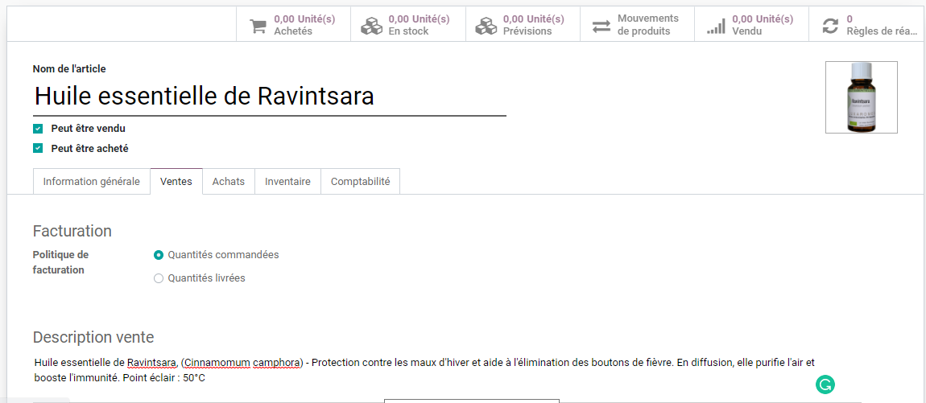
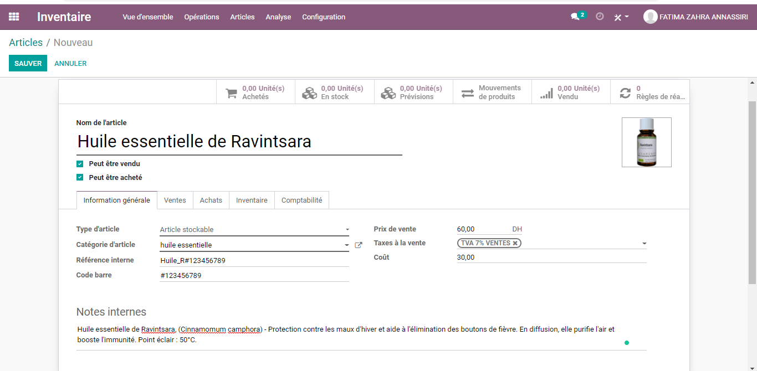
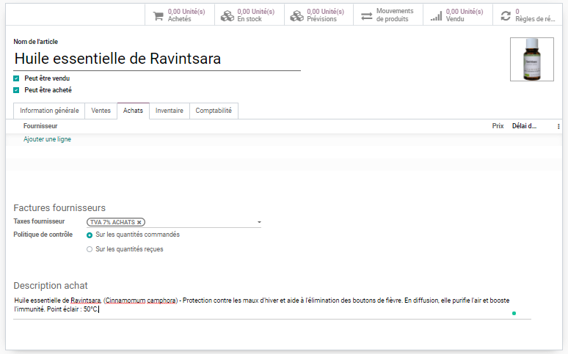
Paramétrage d’article : Inventaire
Remplire les information du vente
Remplire les information générale
Vente
Achat

Slide 18
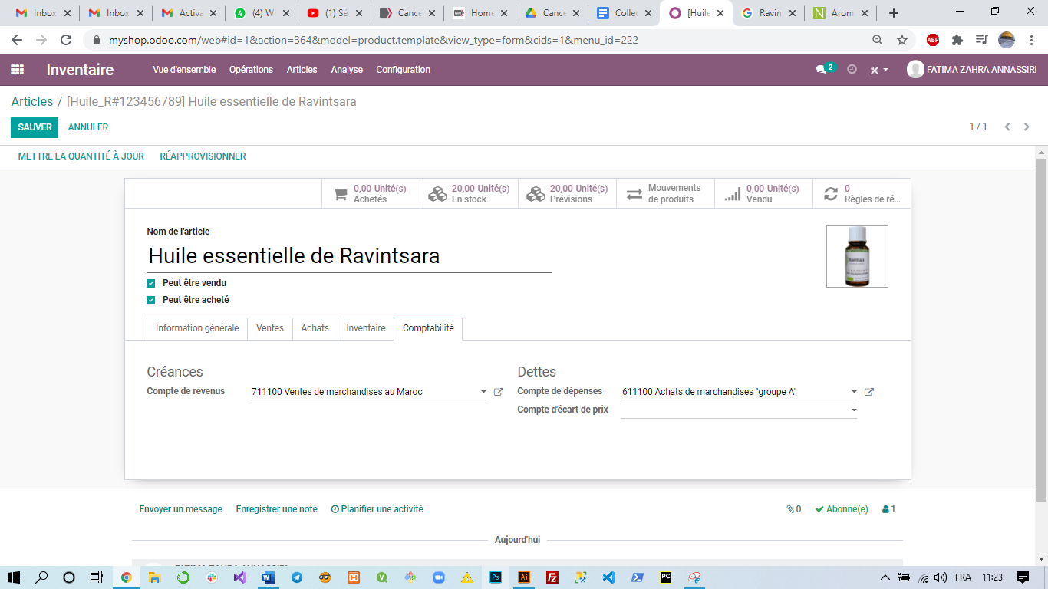
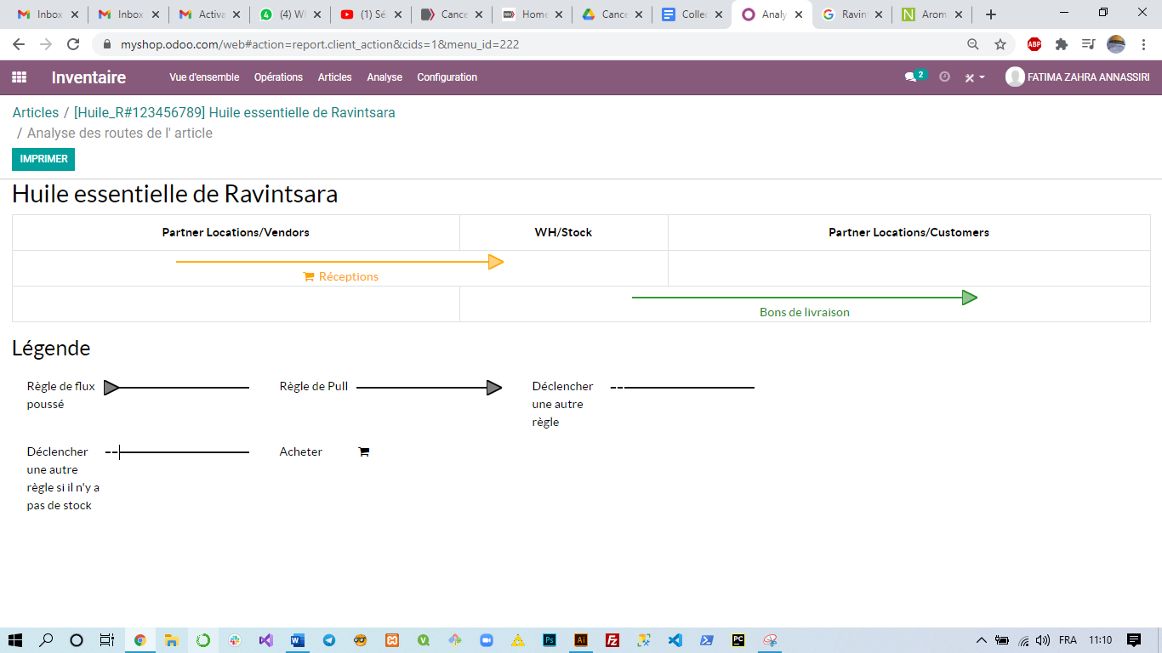
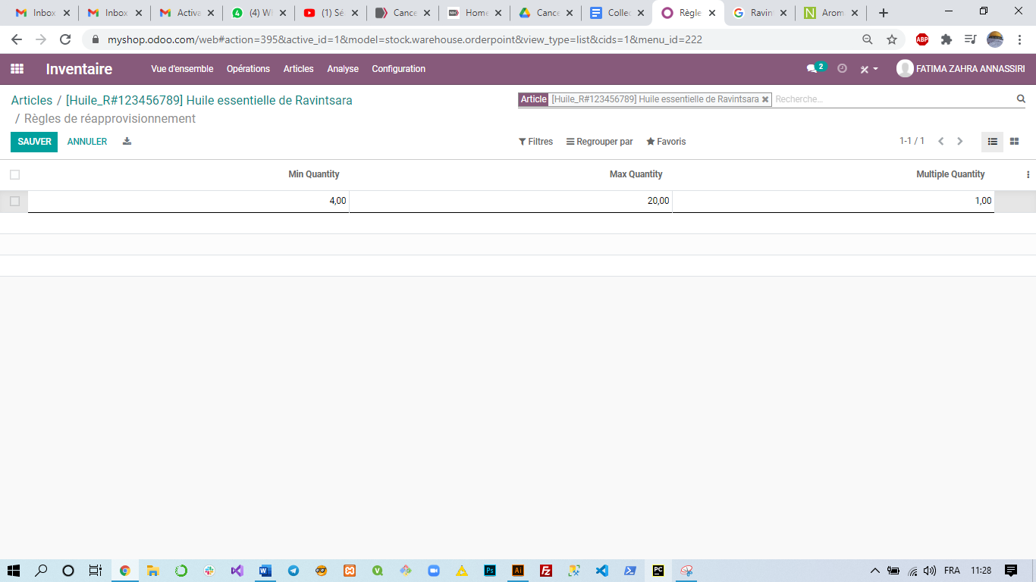
Paramétrage d’article : Inventaire
Configuration du compta et des régle
De reprovisionement.

Slide 19
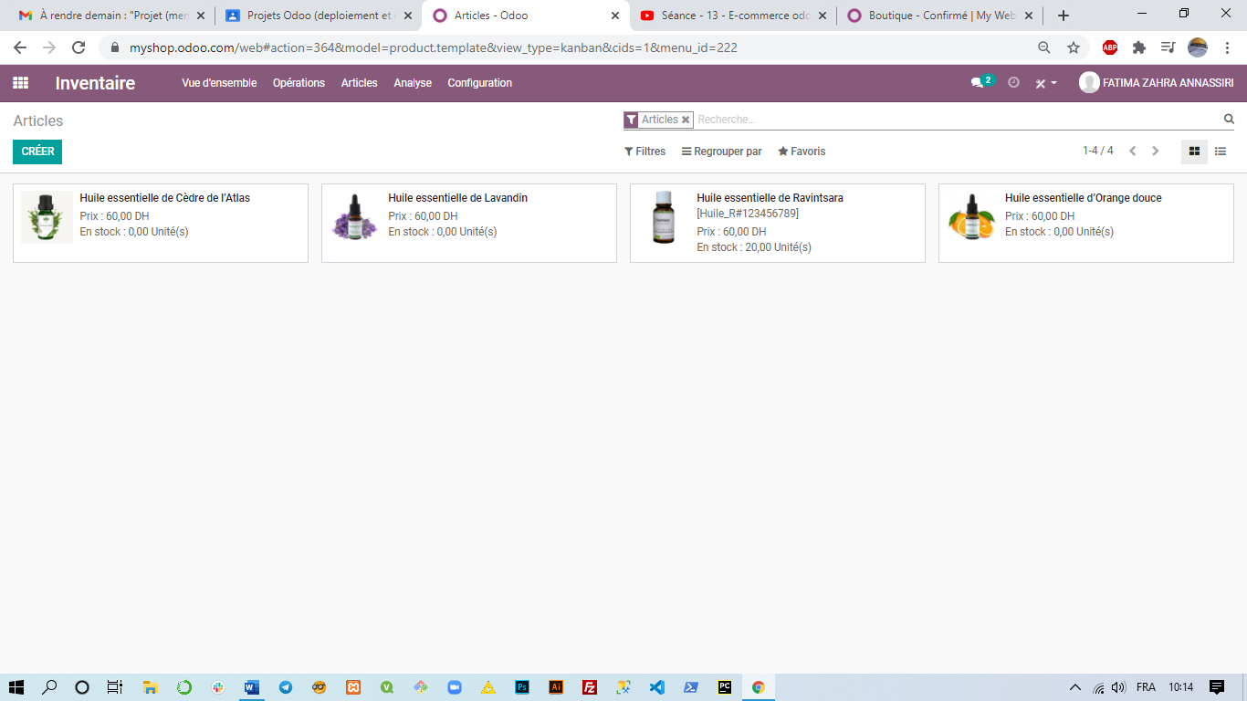
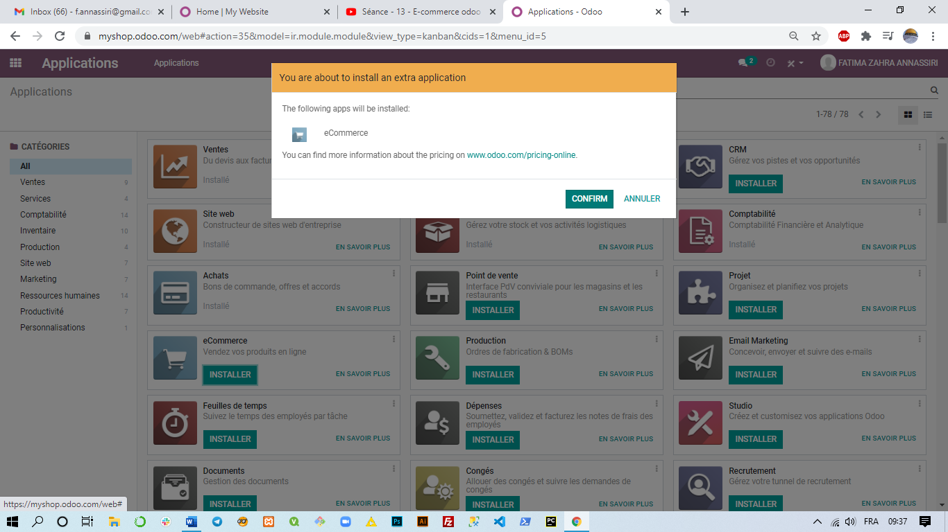
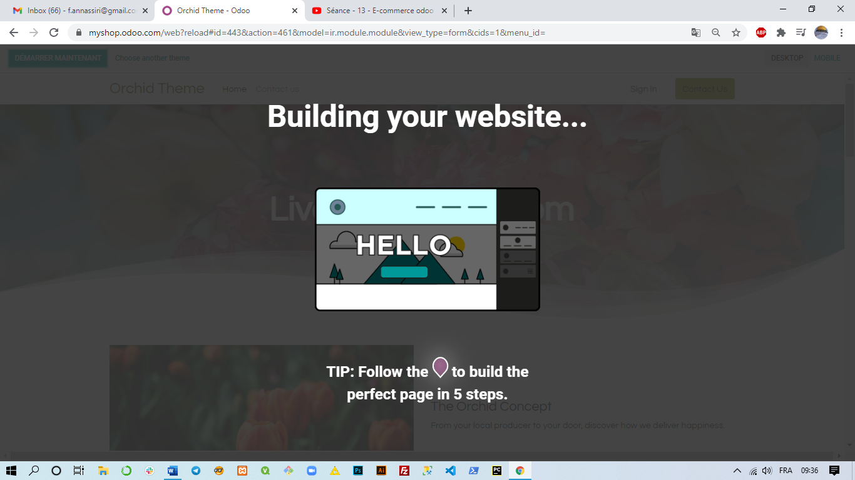
Création et configuration des autre
articles de la mêmes manière
Maintenant, notre article sont bien stockées dans le stocke, il faux switcher a la 2eme partie commercialisé les article via un site web, pour cette mission en va installer d’autre module site web et e-Commerce :
Une fois l’installation est done ! , on va choisir la Template de notre web site :

Slide 20
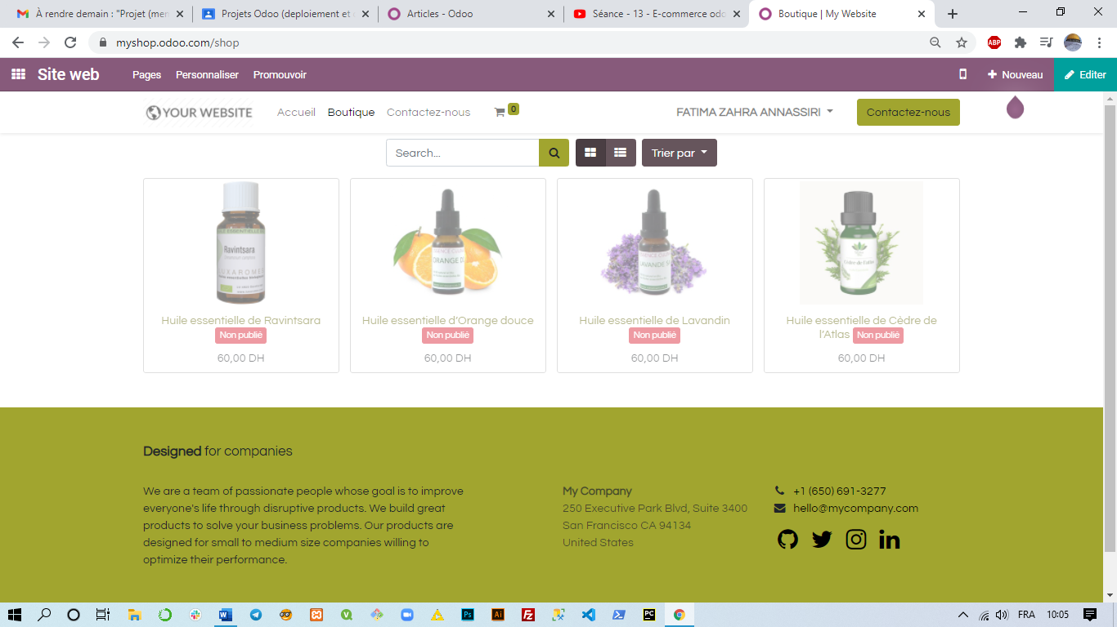
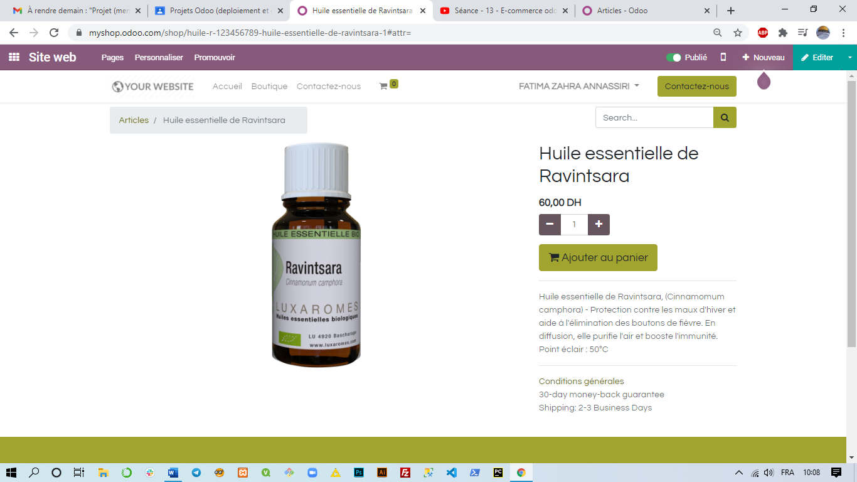
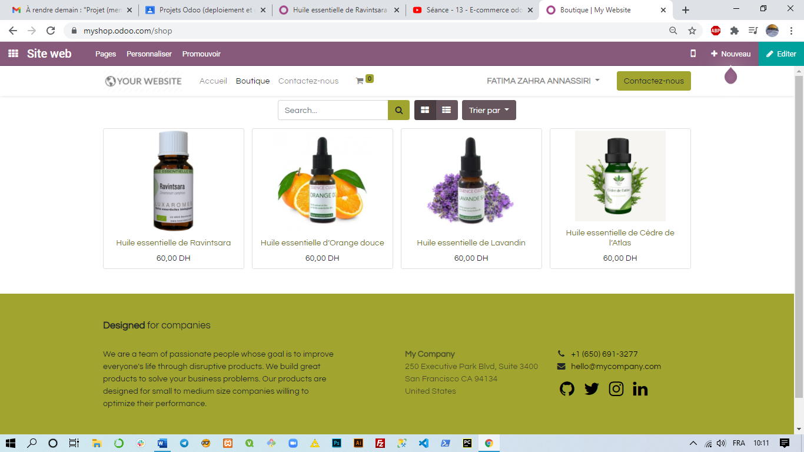
Publier les article
Lancer une commande →

Slide 21
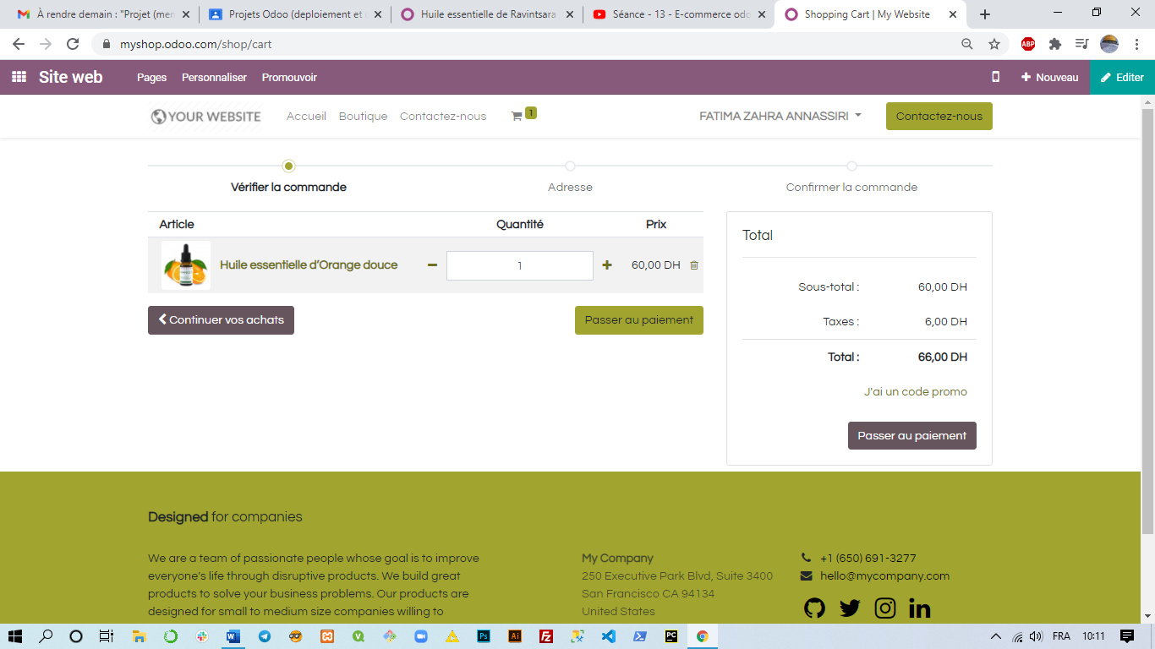
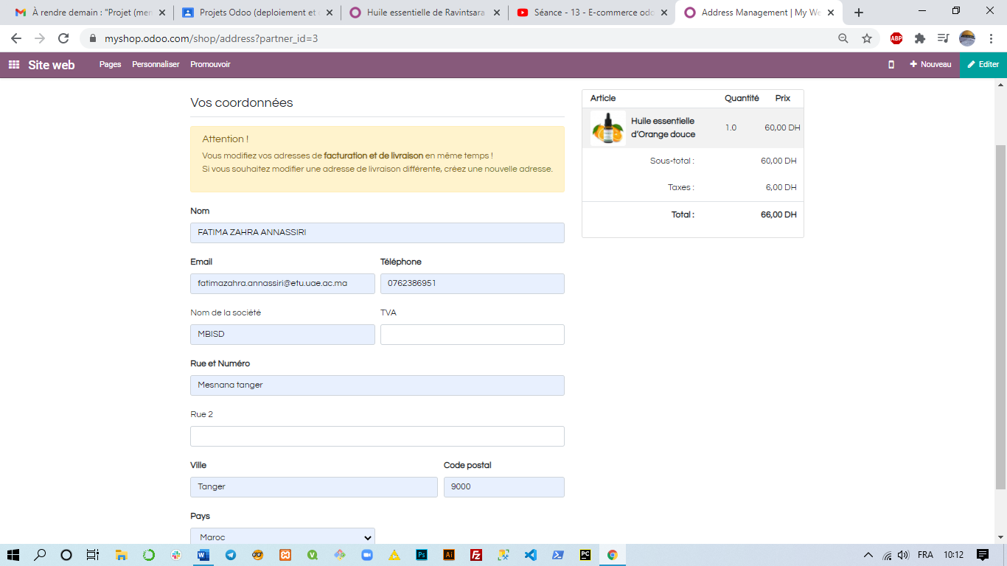
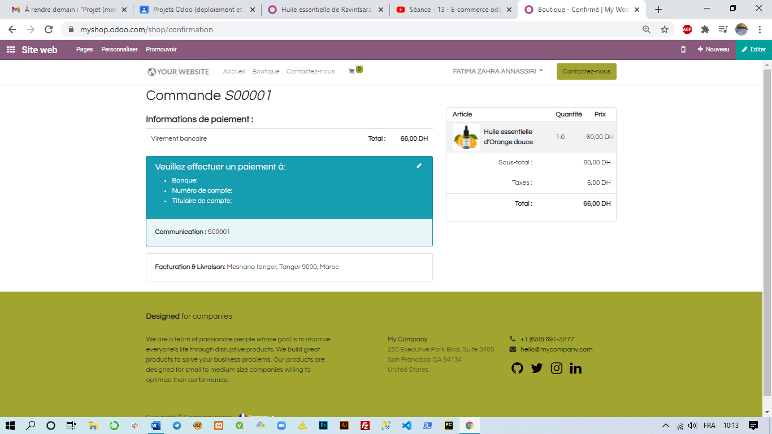
Facteur et paiement

Slide 22
The End --

